Slide 1




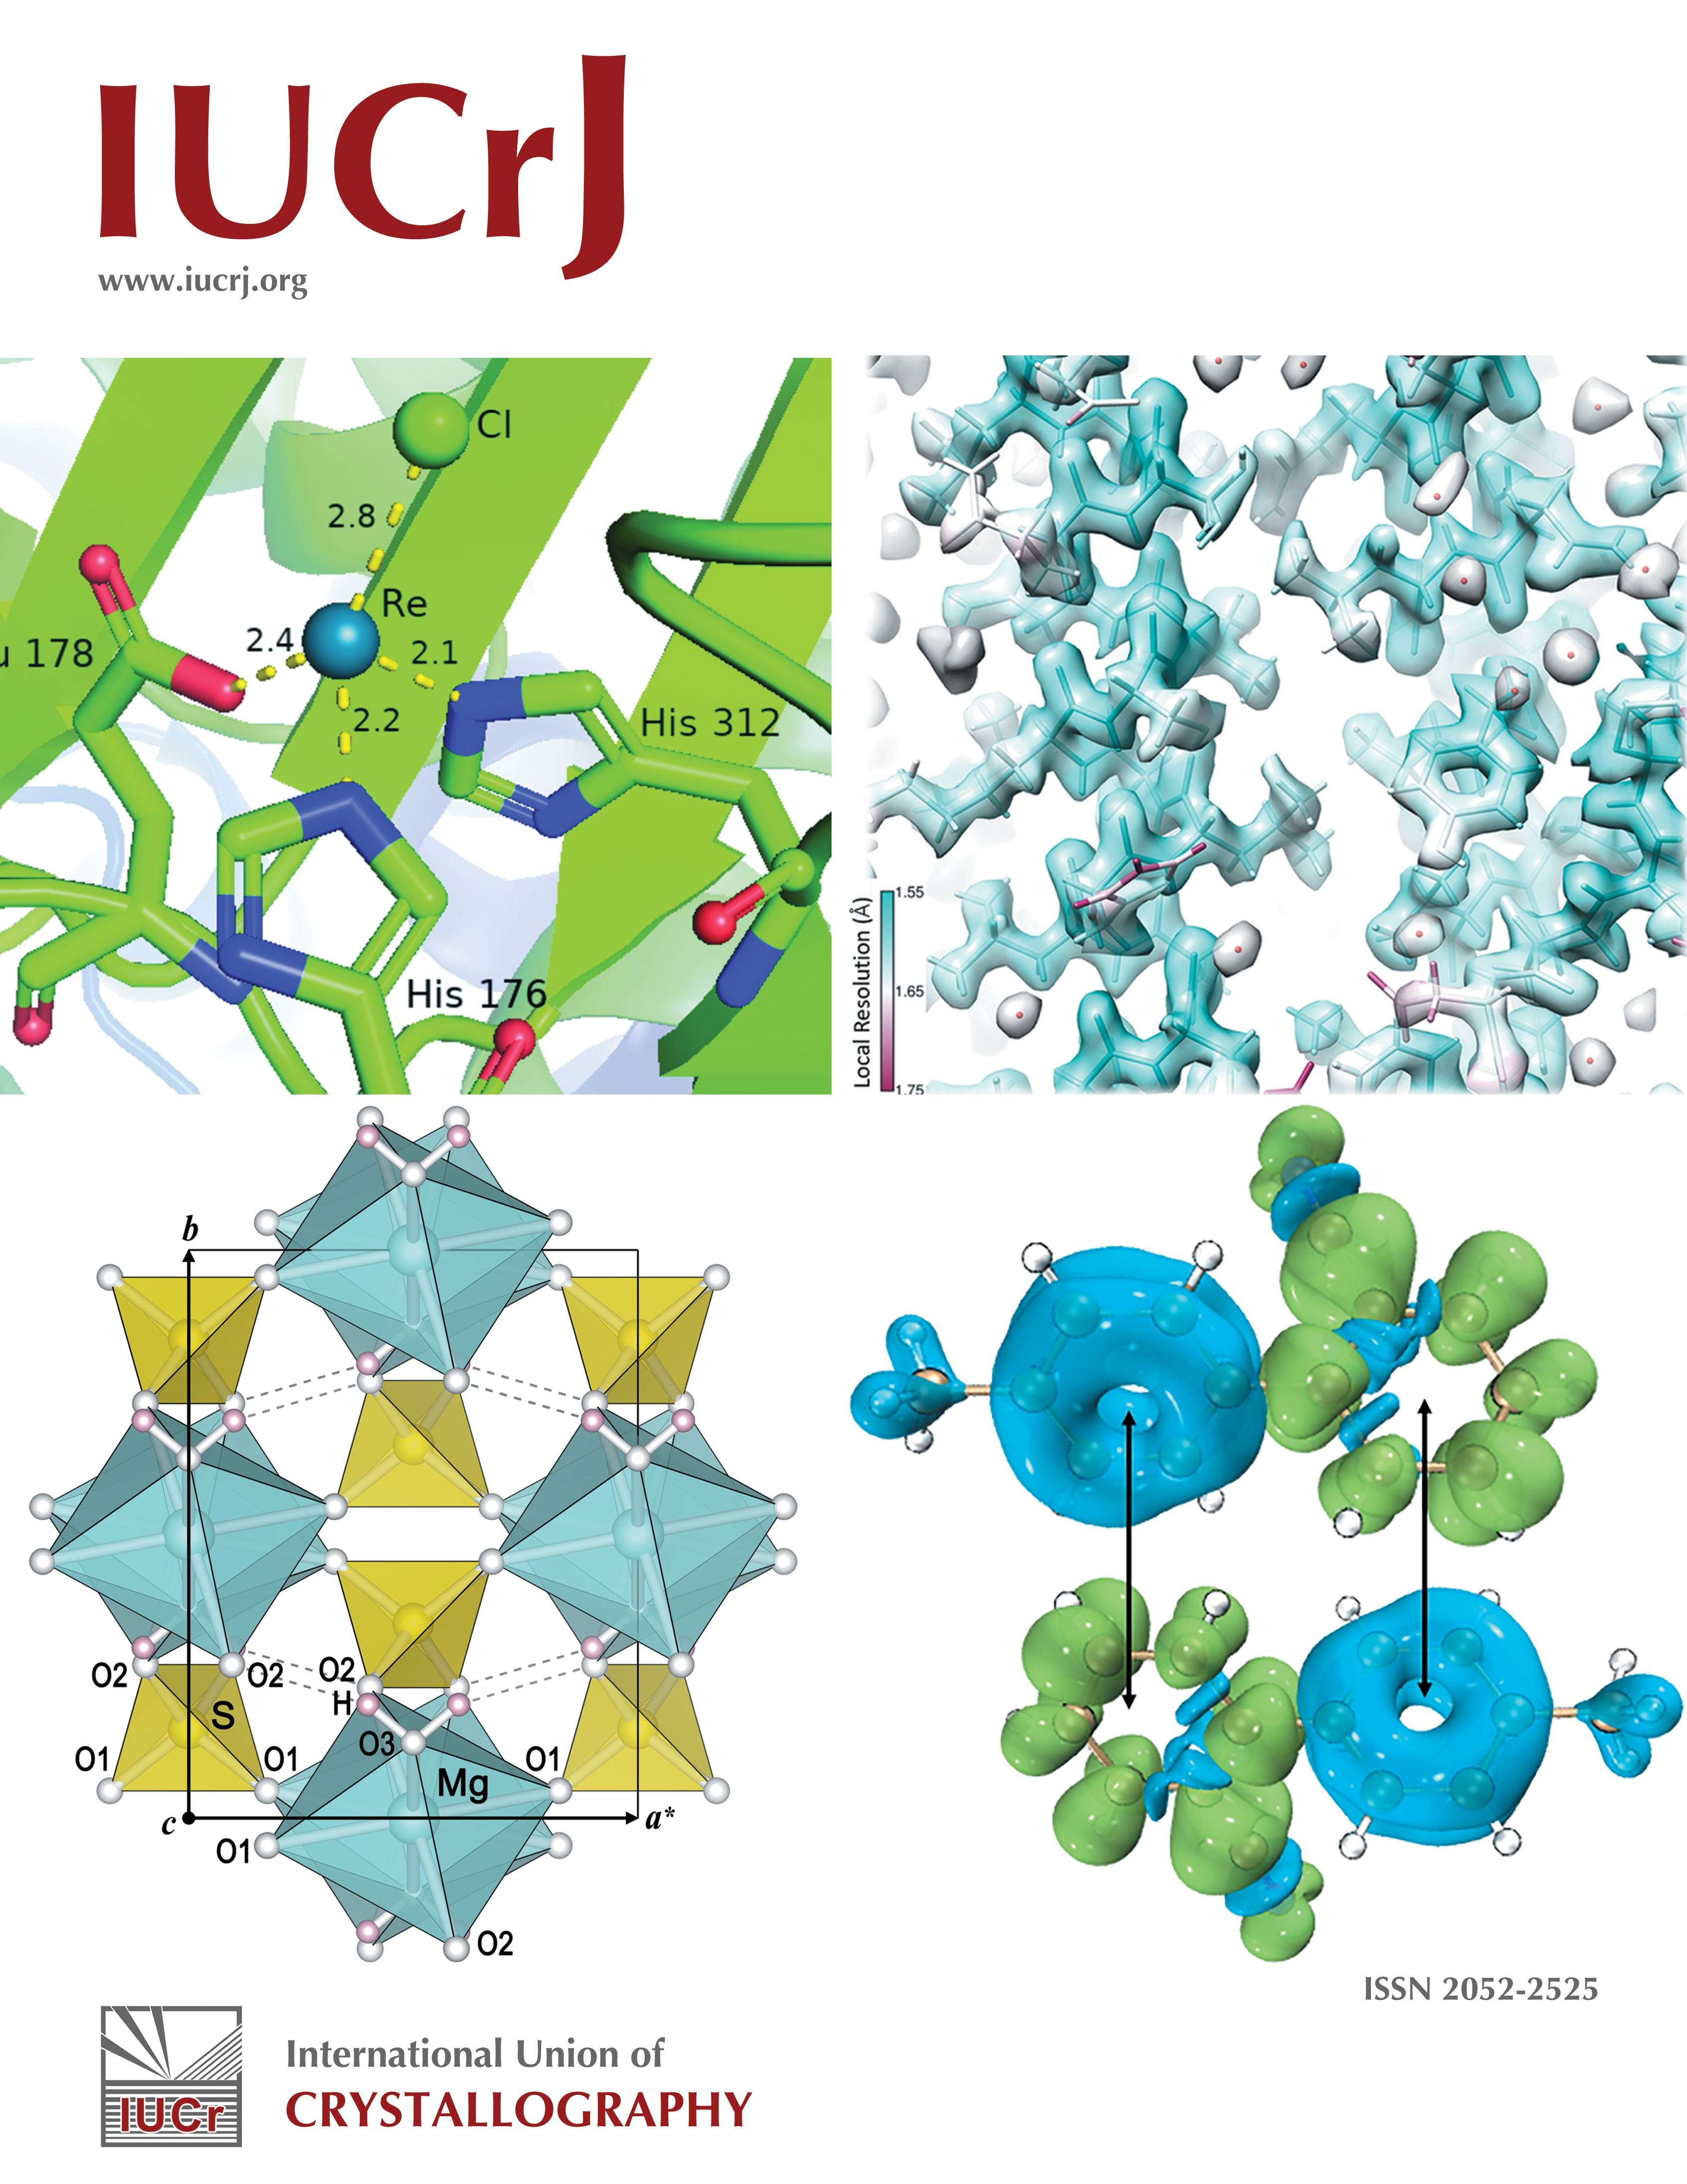
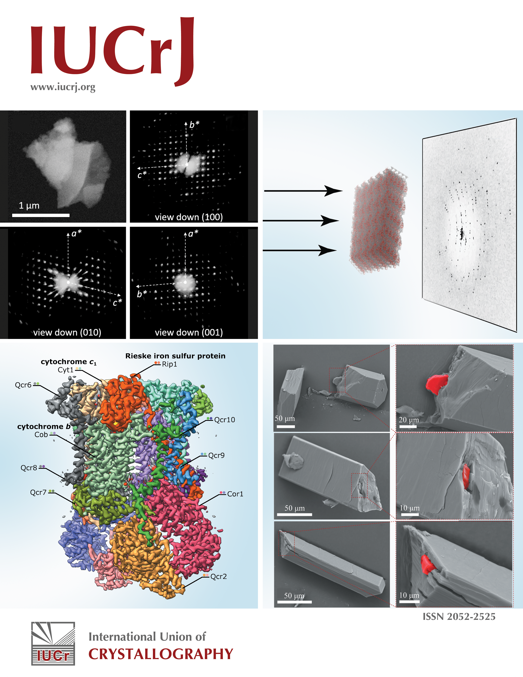

www.iucrj.org
@IUCrJ
IUCrJ

